Slide 1
Photométrie d’émission atomique
Université de Ghardaïa
Faculté des Sciences de la Nature
et de Vie et Sciences de la Terre et de l’Univers
1ere année Biochimie Appliquée
Présenté par Mme HAMID OUDJANA

Slide 2
Les phénomènes d’émission de radiations électromagnétiques par des substances excitées sont extrêmement variés, à la fois par la nature des excitations (à la flamme ou par le plasma) et le domaine de longueur d’onde des radiations émises (visibles, infrarouge, ou ultraviolet).

Slide 3
1-Principe :
L’émission est due à la désexcitation (dégagement d’énergie) d’atomes ou de molécules qui ont reçu auparavant de l’énergie sous des formes très diverses (rayonnement X, ultraviolet, visible, infrarouge) .
L’excitation ce fait par la flamme ou le plasma, dont la température est très élevée, l’objectif est de casser les édifices moléculaires et de faire passer l’élément à doser (au moins partiellement) sous forme de vapeur atomique. Sous l’effet des températures élevées, certains des atomes seront excités et verront leurs électrons passer à des niveaux d’énergie supérieurs.

Slide 4
Les niveaux excités sont instables et le retour au niveau fondamental d’énergie minimale conduira à une libération d’énergie sous forme d’un rayonnement électromagnétique de longueur d’onde caractéristique de l’atome qui se désexcite. L’analyse de cette émission à une longueur d’onde caractéristique de l’atome est la base de la photométrie d’émission atomique.
E=h.ν

Slide 5
2-Relation de Boltzmann
Sous l’effet de la température (E = kT), une partie des atomes se trouvent à l’état excité. La loi de Boltzmann permet de calculer, pour chaque transition, le rapport N₁/N₀ des atomes passés à l’état excité à ceux qui sont demeurés à l’état fondamental :
N₁
= e^{-(ΔE} ^{/KT)}
N₀
T = température absolue ;
k = constante de Boltzmann = 1,38x10⁻²³ J/K ;
∆E = différence d’énergie entre le niveau excité et le niveau fondamental

Slide 6
Elément | λ(nm) | E | 2000K | 3000k | 4000K
Na | 589 | 2,1 | 1,0.10⁻⁵ | 6,0.10⁻⁴ | 4,5.10⁻³
Ca | 423 | 2,93 | 1,2.10-⁷ | 3,6.10-⁵ | 6,1.10-⁴
Cu | 325 | 3,83 | 4,8.10-¹⁰ | 7,3.10-⁷ | 3,1.10⁻⁵
Zn | 214 | 5,79 | 7,3.10-¹⁵ | 5,7.10⁻¹⁰ | 1,5.10⁻⁷
Rapport Ne/N° pour quelques éléments à différentes températures

Slide 7
3-Modes d’excitation
3.1- Excitation par la flamme
La flamme est produite par combustion d’un gaz combustible (butane, propane, acétylène, protoxyde d’azote) en présence d’un carburant (air ou oxygène). La flamme ainsi produite est source thermique. La substance à analyser est introduite dans la flamme par la nébulisation. L’excitation comporte l’étape de vaporisation du solvant et l’étape de fusion. Il se produit une agitation thermique qui permet aux atomes d’être excités et ionisés.

Slide 8
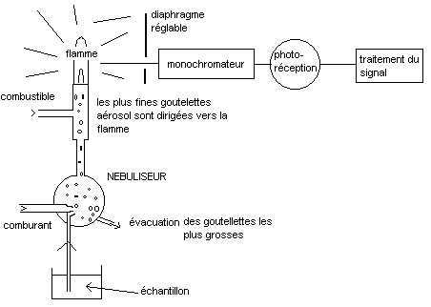
Dispositif pour la formation d’une flamme

Slide 9
3.2-Excitation dans un plasma
Le plasma est un gaz fortement ionisé. On utilise souvent de l’argon ionisé par un champ électrique fourni par : un courant inductif ou un courant continu
Ar Ar⁺ + é (état d’excitation)
Ar⁺ + é Ar + hν (état de désexcitation)
Le but de cette excitation est de créer l’ionisation de l’argon, après excitation l’argon a tendance à retrouver son état initial :
L’ensemble des photons émis constitue un filet lumineux analogue à une flamme

Slide 10
3.2.1-Plasma à courant inductif :
Dispositif pour la formation d’un Plasma à courant inductif

Slide 11
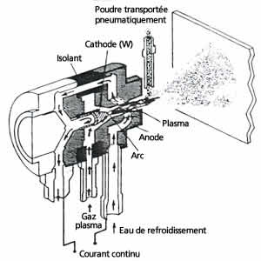
3.2.2-Plasma à courant continu :
Dispositif pour la formation d’un Plasma à courant continu

Slide 12
4-Appareillage
Les appareils simples, utilisés pour le dosage de routine de quelques éléments (sodium, calcium,..) comportent des filtres ne laissant passer que les radiations recherchées.
Photomètre d’émission à flamme
Les appareils plus perfectionnés comportent des monochromateurs qui permettent de rechercher et d’isoler la raie la plus intéressante pour effectuer le dosage.

